Slide 1
国際収支統計
専修大学 経済学部
経済統計学
（作間逸雄）

Slide 2
『日本経済新聞』2014年9月8日夕刊

Slide 3
『日本経済新聞』2014年5月12日

Slide 4
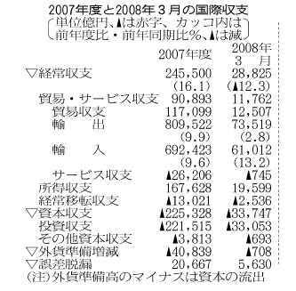
最近の国際収支（080514付け『日本経済新聞』）

Slide 5
フロー部分とストック部分がある
フロー部分「国際収支統計」
ストック部分「本邦対外資産負債残高」

Slide 6
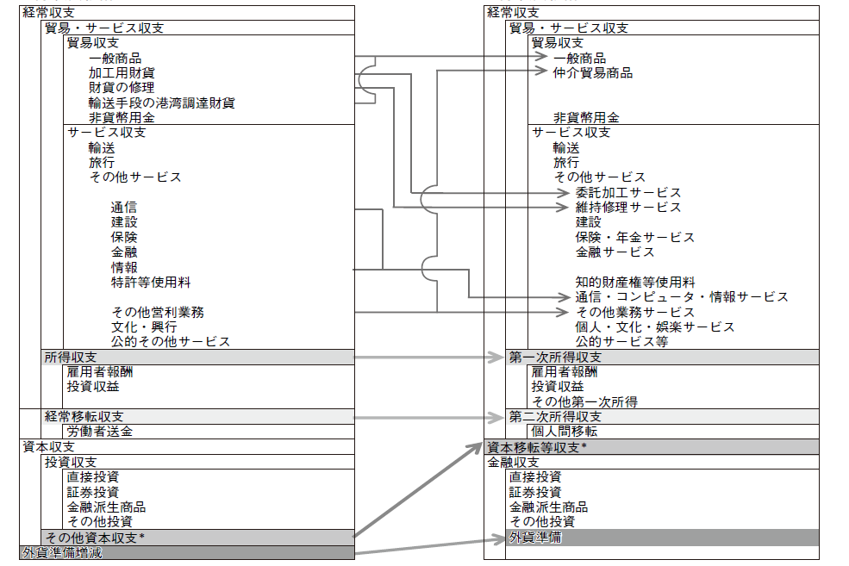
新旧の変更点

Slide 7
外貨準備の符号表示の変更
５版では、外貨準備増減は、外貨準備が増えた場合、マイナスになる。現在、金融収支に含まれる外貨準備項目は、増えた場合、プラス。
従来の資本収支（例えば、証券収支）も、資金流出（居住者が対外資産を買ったら）、マイナス。資金流入（負債増加、資産減少）がプラス。

Slide 8
外貨準備の符号表示の変更（続）
5版準拠： 経常収支＋資本収支＋外貨準備増減＋誤差脱漏＝0
6版準拠： 経常収支＋資本移転等収支－金融収支＋誤差脱漏＝0

Slide 9
国民経済計算統計の一部としての 国際収支統計（１）
93SNAの成立（1993年）
IMF国際収支マニュアル第５版の成立 (1993年）
財務省・日本銀行のマニュアル第５版に沿った国際収支統計の改訂（1996年）
内閣府の国民経済計算の93SNA移行（2000年）
緊密な協力・統合

Slide 10
国民経済計算統計の一部としての 国際収支統計（２）
08SNAの成立（2008年・2009年）
IMF国際収支マニュアル第６版の成立
（2008年）
財務省・日本銀行のマニュアル第6版に沿った国際収支統計の改訂（2014年）
内閣府の国民経済計算の08SNA移行（2016年？）
緊密な協力・調和

Slide 11
国民経済計算統計の一部としての 国際収支統計
記号の説明
Ｃ：最終消費支出（民間、政府）
Ｉ：総資本形成 Ｘ：財・サービスの輸出
Ｙ：純付加価値 Ｆ：第１次所得の純受取
Ｔ：その他の経常移転の純受取
Ｄ：固定資本減耗 Ｓ：貯蓄
Ｋ：資本移転の純受取
Ｍ：財・サービスの輸入
Ｌ：純貸出（海外に対する債権の変動）
Ｎ：非金融非生産資産（商標権等）の純購入
 | Ｃ | Ｉ | Ｘ
Ｙ |  |  | Ｆ＋Ｔ
Ｄ | Ｓ |  | Ｋ （－Ｎ）
Ｍ |  | Ｌ

Slide 12
海外部門の連結勘定（復習）
 | C_{１１} | I _{１１} | P_{１２} ＋C_{１２}
Y_{１１} |  |  | F _{１２} ＋T_{１２}
D_{１１} | S_{１１} |  | K_{１２}
P_{２１} | C_{２１} ＋F _{２１} ＋T_{２１} | K _{２１} ＋ L_{２１}
 | C_{１１} | I _{１１} | P_{１２} ＋C_{１２}
Y_{１１} |  |  | F _{１２} ＋T_{１２}
D_{１１} | S_{１１} |  | K_{１２}
P_{２１} | C_{２１} ＋F _{２１} ＋T_{２１} | K _{２１} ＋ L_{２１}
海外部門の連結勘定
輸出X
P_{１２}
C_{１２}
F_{１２}
T_{１２}
K_{１２}
P_{２１}
C_{２１}
F_{２１}
T_{２１}
K_{２１}
L_{２１}
輸入M

Slide 13
貯蓄投資差額と経常収支
第３行、第３列のバランス関係は、次式であらわされる。
Ｄ＋Ｓ＋Ｋ＝Ｉ＋Ｌ＋Ｎ
第４行、第４列のバランス関係は、次式であらわされる。
Ｍ＋Ｌ＋Ｎ＝Ｘ＋Ｆ＋Ｔ＋Ｋ
後者が国際収支統計の背景にある恒等式である。2つの式を比較することにより、以下の恒等式が得られる。
経常収支＝
Ｘ＋Ｆ＋Ｔ－Ｍ＝Ｌ＋Ｎ－Ｋ＝Ｄ＋Ｓ－Ｉ
＝貯蓄投資差額

Slide 14
経常収支に対するS-Iバランスアプローチ（復習）
経常収支＝貯蓄投資差額であることを用いて、経常収支に対する新しい見方が可能になる。
CB=S-I＝（S_{Ｐ}＋S_{Ｇ}）-（I_{Ｐ}＋I_{Ｇ}）
= （S_{Ｐ}- I_{Ｐ}）+（S_{Ｇ}-I_{Ｇ}）= （S_{Ｐ}- I_{Ｐ}）+（T-C_{Ｇ}- I_{Ｇ}）
民間貯蓄投資差額
政府貯蓄投資差額
民間貯蓄投資差額
政府黒字
双子の赤字

Slide 15
国際収支統計の概念的枠組み
貸方（海外勘定としては借方）Credit＝受取
借方（海外勘定としては貸方）Debit＝支払
財の輸出
サービスの輸出
第１次所得の受取
その他の経常移転の受取
対外負債の純発行
資本移転の受取
無形非生産資産の処分
財の輸入
貿易収支(1)
サービスの輸入
サービス収支(2)
第１次所得の支払
所得収支(3)
その他の経常移転の支払
経常移転収支(4)
(1)+(2)+(3)+(4)経常収支
外貨準備に含まれるもの以外の対外金融資産の純取得
投資収支(5)
資本移転の支払
無形非生産資産の取得
その他資本収支(6)
(5)+(6)資本収支
外貨準備増(-)減
誤差脱漏

Slide 16
国際収支統計の概念的枠組み
貸方（海外勘定としては借方）Credit＝受取
借方（海外勘定としては貸方）Debit＝支払
財の輸出
サービスの輸出
第１次所得の受取
その他の経常移転の受取
対外負債の純発行
資本移転の受取
非生産非金融資産の処分
財の輸入
貿易収支(1)
サービスの輸入
サービス収支(2)
第１次所得の支払
第１次所得収支(3)
その他の経常移転の支払
第２次所得収支(4)
(1)+(2)+(3)+(4)経常収支
対外金融資産の純取得
うち、外貨準備
金融収支(5) 符号を逆にする
資本移転の支払
非生産非金融資産の取得
資本移転等収支(6)
誤差脱漏（７）

Slide 17
国際収支統計を見る上の 注意点
外貨準備は通貨当局の管理下にあるすぐに利用可能な対外資産の増減を計上する項目。貨幣用金、ＳＤＲ、ＩＭＦリザーブポジションが含まれる。
外貨準備が金融収支の一部分になった。
金融収支は、証券投資、直接投資等々に分類されるが、直接投資とは？
第一次所得収支の大半は、投資収益。直接投資企業の再投資収益とは？
委託加工・仲介貿易とは？

Slide 18
 |  | 経常収支 (a+b+c)
 |  | Current account (a+b+c)
 |  |  | (a)貿易・サービス収支
 |  |  | (a)Goods & services
 |  |  |  | 貿易収支 |  |  | サービス収支
 |  |  |  | Goods | 輸出 | 輸入 | Services
 |  |  |  |  | Exports | Imports
平成8年 | 1996C.Y. | 74,943 | 23,174 | 90,346 | 430,153 | 339,807 | -67,172
平成9年 | 1997C.Y. | 115,700 | 57,680 | 123,709 | 488,801 | 365,091 | -66,029
平成10年 | 1998C.Y. | 149,981 | 95,299 | 160,782 | 482,899 | 322,117 | -65,483
平成11年 | 1999C.Y. | 129,734 | 78,650 | 141,370 | 452,547 | 311,176 | -62,720
平成12年 | 2000C.Y. | 140,616 | 74,298 | 126,983 | 489,635 | 362,652 | -52,685
平成13年 | 2001C.Y. | 104,524 | 32,120 | 88,469 | 460,367 | 371,898 | -56,349
平成14年 | 2002C.Y. | 136,837 | 64,690 | 121,211 | 489,029 | 367,817 | -56,521
平成15年 | 2003C.Y. | 161,254 | 83,553 | 124,631 | 513,292 | 388,660 | -41,078
平成16年 | 2004C.Y. | 196,941 | 101,961 | 144,235 | 577,036 | 432,801 | -42,274
平成17年 | 2005C.Y. | 187,277 | 76,930 | 117,712 | 630,094 | 512,382 | -40,782
平成18年 | 2006C.Y. | 203,307 | 73,460 | 110,701 | 720,268 | 609,567 | -37,241
平成19年 | 2007C.Y. | 249,490 | 98,253 | 141,873 | 800,236 | 658,364 | -43,620
平成20年 | 2008C.Y. | 148,786 | 18,899 | 58,031 | 776,111 | 718,081 | -39,131
平成21年 | 2009C.Y. | 135,925 | 21,249 | 53,876 | 511,216 | 457,340 | -32,627
平成22年 | 2010C.Y. | 190,903 | 65,646 | 95,160 | 643,914 | 548,754 | -29,513
平成23年 | 2011C.Y. | 101,333 | -33,781 | -3,302 | 629,653 | 632,955 | -30,479
平成24年 | 2012C.Y. | 46,835 | -83,041 | -42,719 | 619,568 | 662,287 | -40,322
平成25年 | 2013C.Y. | 32,343 | -122,521 | -87,734 | 678,290 | 766,024 | -34,786

Slide 19
 |  | 資本移転等収支
 |  | Capital account
(b)第一次所得収支 | (c)第二次所得収支
(b)Primary income | (c)Secondary income
61,544 | -9,775 | -3,537
68,733 | -10,713 | -4,879
66,146 | -11,463 | -19,313
64,953 | -13,869 | -19,088
76,914 | -10,596 | -9,947
82,009 | -9,604 | -3,462
78,105 | -5,958 | -4,217
86,398 | -8,697 | -4,672
103,488 | -8,509 | -5,134
118,503 | -8,157 | -5,490
142,277 | -12,429 | -5,533
164,818 | -13,581 | -4,731
143,402 | -13,515 | -5,583
126,312 | -11,635 | -4,653
136,173 | -10,917 | -4,341
146,210 | -11,096 | 282
141,322 | -11,445 | -804
164,755 | -9,892 | -7,436
平成8年 | 1996C.Y.
平成9年 | 1997C.Y.
平成10年 | 1998C.Y.
平成11年 | 1999C.Y.
平成12年 | 2000C.Y.
平成13年 | 2001C.Y.
平成14年 | 2002C.Y.
平成15年 | 2003C.Y.
平成16年 | 2004C.Y.
平成17年 | 2005C.Y.
平成18年 | 2006C.Y.
平成19年 | 2007C.Y.
平成20年 | 2008C.Y.
平成21年 | 2009C.Y.
平成22年 | 2010C.Y.
平成23年 | 2011C.Y.
平成24年 | 2012C.Y.
平成25年 | 2013C.Y.

Slide 20
金融収支
Financial account
 | 直接投資 | 証券投資 | 金融派生商品
 | Direct investment | Portfolio investment | Financial derivatives(other than reserves)
72,723 | 28,648 | 37,082 | 8,011
152,467 | 25,910 | -41,402 | 7,166
136,226 | 22,141 | 57,989 | -1,035
130,830 | 10,604 | 30,022 | 3,305
148,757 | 36,900 | 38,470 | 5,090
105,629 | 37,001 | 56,291 | -1,853
133,968 | 24,331 | 131,486 | -2,630
136,860 | 29,643 | 114,731 | -6,074
160,928 | 35,789 | -23,403 | -2,590
163,444 | 51,703 | 10,700 | 8,023
160,494 | 70,191 | -147,961 | -2,835
263,775 | 60,203 | -82,515 | -3,249
192,482 | 89,243 | 287,867 | -24,562
161,859 | 57,294 | 205,053 | -9,487
222,578 | 62,511 | 132,493 | -10,262
132,284 | 93,101 | -129,255 | -13,470
49,158 | 94,999 | 32,215 | 5,903
-16,310 | 130,237 | -254,838 | 55,516
平成8年 | 1996C.Y.
平成9年 | 1997C.Y.
平成10年 | 1998C.Y.
平成11年 | 1999C.Y.
平成12年 | 2000C.Y.
平成13年 | 2001C.Y.
平成14年 | 2002C.Y.
平成15年 | 2003C.Y.
平成16年 | 2004C.Y.
平成17年 | 2005C.Y.
平成18年 | 2006C.Y.
平成19年 | 2007C.Y.
平成20年 | 2008C.Y.
平成21年 | 2009C.Y.
平成22年 | 2010C.Y.
平成23年 | 2011C.Y.
平成24年 | 2012C.Y.
平成25年 | 2013C.Y.

Slide 21
 |  | 誤差脱漏
 |  | Net errors & omissions
その他投資 | 外貨準備
Other investment | Reserve assets
-40,442 | 39,424 | 1,317
153,133 | 7,660 | 41,645
67,118 | -9,986 | 5,558
-1,064 | 87,963 | 20,184
15,688 | 52,609 | 18,088
-35,175 | 49,364 | 4,567
-77,189 | 57,969 | 1,348
-216,728 | 215,288 | -19,722
-21,542 | 172,675 | -30,879
68,456 | 24,562 | -18,343
203,903 | 37,196 | -37,280
246,362 | 42,974 | 19,016
-192,067 | 32,001 | 49,279
-116,266 | 25,265 | 30,587
-89 | 37,925 | 36,017
44,010 | 137,897 | 30,669
-53,445 | -30,515 | 3,126
14,271 | 38,504 | -41,217
平成8年 | 1996C.Y.
平成9年 | 1997C.Y.
平成10年 | 1998C.Y.
平成11年 | 1999C.Y.
平成12年 | 2000C.Y.
平成13年 | 2001C.Y.
平成14年 | 2002C.Y.
平成15年 | 2003C.Y.
平成16年 | 2004C.Y.
平成17年 | 2005C.Y.
平成18年 | 2006C.Y.
平成19年 | 2007C.Y.
平成20年 | 2008C.Y.
平成21年 | 2009C.Y.
平成22年 | 2010C.Y.
平成23年 | 2011C.Y.
平成24年 | 2012C.Y.
平成25年 | 2013C.Y.

Slide 22
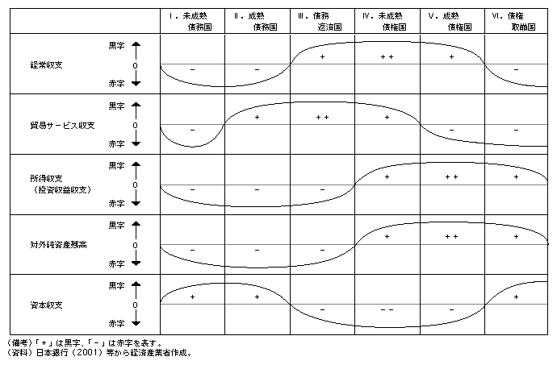
国際収支の発展段階説（Crowther）
『通商白書』2002年

Slide 23
国際収支の発展段階説（Crowther）

